Slide 1
推動上市櫃(興櫃)公司採用XBRL申報財務報告計畫
上市一部
黃桂崇 0350@twse.com.tw
陳麗寧 1003@twse.com.tw

Slide 2
簡報大綱
壹、XBRL簡介
貳、 XBRL計畫推動現況
參、XBRL計畫內容
肆、相關配套措施
伍、申報注意事項

Slide 3
壹、XBRL簡介
註:本節係引用自台北商業技術學院周濟群教授之資料

Slide 4
什麼是XBRL
XBRL為可延伸企業報導語言
(eXtensible Business Reporting Language)
一種交換資訊之語言(Language)
使用XML(可延伸標記語言)技術
用標籤（tag）來標示重要商業資訊
電腦可讀的語言，且為格式化資料
可延伸(Extensible)
模組化：已設計好的模組可依需要組裝起來，不需重設計
企業報導(Business Reporting)
用途：企業財務／非財務報告－歷史或預測皆可使用
種類：FR（外部報告）及GL（內部報告）

Slide 5
XBRL發展歷程
HTML
Document
<TABLE>
<TR><TD>現金及約當現金</TD>
<TD>88796</TD>
<TD>應收票據淨額</TD>
<TD> 653248 </TD>
<TD>存貨</TD>
<TD>725427</TD>
</TR></TABLE>
流動資產
現金及約當現金 $88,796
應收票據淨額 $653,248
存貨 $725,427
XML
XBRL
<流動資產>
<現金及約當現金>88796</現金及約當現金>
<應收票據淨額> 653248 </應收票據淨額>
<存貨>725427</存貨>
</流動資產>
<tw-gaap-ci:CashCashEquivalents contextRef=“AsOf20081231" unitRef=“ISO4217:TWD">88796</tw-gaap-ci:CashCashEquivalents>
<tw-gaap-ci:NetNotesReceivable contextRef=" AsOf20081231 " unitRef=" ISO4217:TWD ">653248</tw-gaap-ci:NetNotesReceivable>
<tw-gaap-ci:Inventories contextRef=" AsOf20081231 " unitRef=" ISO4217:TWD ">725427</tw-gaap-ci:Inventories>
自訂名稱，無法全球互通
全球通用的規格定義

Slide 6
XBRL讓電腦看懂資料
 | PDF格式
資產
流動資產
現金及約當現金 | 88,796
應收票據淨額 | 653,248
存貨 | 725,427
單純的數字
 | XBRL格式
資產
流動資產
現金及約當現金 | 88,796
應收票據淨額 | 653,248
存貨 | 725,427
<Cash & Cash Equivalents>
<ABC公司>
這個數字代表：
ABC公司2008/12/31，現金及約當現金新台幣88,796元，且採用台灣GAAP
<TWD>
<20081231>
<TW GAAP>

Slide 7
XBRL的三階層架構剖析
基礎架構層
XBRL Specification（基本規格）：由XBRL國際組織制訂，最新版本為XBRL 2.1
應用架構層
XBRL Taxonomy（分類標準）：由各國或各監理單位依規格書規範，選擇適當工具，再按照會計準則或法令規定，自行制訂或引用其他公開分類標準
實例應用層
XBRL Instance doc.（案例文件）：由企業按照Taxonomy的規範，選擇適當工具，將財務報表內容編製成XBRL格式報表
基本規格
XBRL Specification
分類標準
XBRL Taxonomy
案例文件
XBRL Instance Document

Slide 8
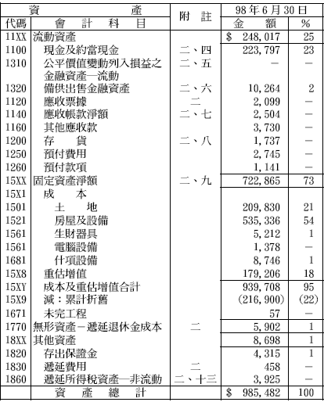
XBRL Taxonomy技術架構
Schema
資料項目
Presentation
表達方式
Calculation
算數邏輯
Definition
自行定義
Label
中文標籤會計代碼
Reference
依據公報準則
j

Slide 9
XBRL Taxonomy的相關文件
Schema文件：定義企業報告所需之資 料項目。
tw-gaap-ci-2009-09-30.xsd
Linkbase文件：建構資料項目之間的關係(表達、計算、定義)、元素的特定語言標籤、會計科目的準則參照等。
檔案名稱說明 | 表達連結庫
表達連結庫 Presentation Linkbase | 描述資料項目於報表中之呈現層級與順序 tw-gaap-ci-2009-09-30-presentation.xml
計算連結庫 Calculation Linkbase | 描述資料項目之加總計算檢核 tw-gaap-ci-2009-09-30-calculation.xml
參考連結庫 Reference Linkbase | 描述資料項目所依據(或參考)之會計準則或法令 tw-gaap-ci-2009-09-30-reference.xml
標籤連結庫 Label Linkbase | 為資料項目(會計科目)加上特定語言標籤，可以不只一種tw-gaap-ci-2009-09-30-label.xml
定義連結庫 Definition Linkbase | 描述兩個資料項目間有表達及計算以外的關係，使用者可自行定義 tw-gaap-ci-2009-09-30-definition.xml

Slide 10
如何產製案例文件？
ERP系統產製
由支援XBRL的ERP總帳模組直接產生
由企業ERP總帳模組產生非XBRL格式之報表（如：excel,csv等）後，再利用資訊廠商開發的轉換工具，轉換成為XBRL文件
XBRL編輯軟體
使用軟體廠商開發之案例文件編輯軟體產製XBRL文件
由監理機關開發申報工具，由企業自行輸入／匯入並上傳，企業不需要知道監理機關用的是XBRL與否

Slide 11
貳、 XBRL計畫推動現況

Slide 12
推動XBRL之目的
建構健全資本市場
提升資訊可比較性及再利用性
與國際接軌
IFRS+XBRL
增加資訊透明度及公司國際曝光率
降低公司籌資成本及提升競爭力

Slide 13
推動XBRL專案小組架構
金管會
XBRL 專案小組
分類
標準
申報系統與工具開發建置
證交所、櫃買中心邀集相關單位共同推動
工作小組
主管機關指導監督
加入國際組織
教育
訓練
法規
制訂
揭示系統整合
諮詢顧問小組

Slide 14
計畫時程與進度
參採國外經驗 分階段推動
制訂分類標準
開發建檔工具
辦理教育訓練
97/12
示範
平台
轉換77家上市櫃公司91~97年財務報表資料
查詢、分析、比較、下載XBRL檔
99/05
自願
申報
99Q2財報-全面強制申報四大財務報表及簡化財報附註
99/09
全面
申報
98Q4及99Q1財報-自願申報四大財務報表
自願申報比例95%
98～99/4前期準備

Slide 15
參、XBRL計畫內容

Slide 16
適用對象
採用中華民國會計準則編製財務報告之第一上市、上櫃及興櫃外國發行人。
上市、上櫃及興櫃金融控股公司之已公開發行子公司暨未公開發行證券商、期貨商及投信子公司申報，惟未公開發行之證券商或期貨商子公司僅需申報年度及半年度財務報告，未公開發行之投信子公司僅需申報年度財務報告。
上市、上櫃及興櫃公司。

Slide 17
申報期限
自申報99年年度財報已採XBRL單軌申報，故取消XBRL申報可延後一個月之規定，依現行法令規定期限申報。
期間 | 公司型態 | 個別財報 |  | 合併財報
 |  | 申報時點 | 類型 | 申報時點 | 類型
年度 | 一般公司 | 年度終了後3個月內 | 查核 | 年度終了後3個月內 | 查核
 | 投控公司 | 年度終了後3個月內 | 查核 | 年度終了後3個月內 | 查核
 | 金控公司 | 不適用 | NA | 年度終了後3個月內 | 查核
半年度 | 一般公司 | 半年度終了後2個月內 | 查核 | 半年度終了後75天內 | 核閱
 | 投控公司 | 半年度終了後2個月內 | 查核 | 半年度終了後75天內 | 查核
 | 金控公司 | 不適用 | NA | 半年度終了後2個月內 | 查核
第1及3季 | 一般公司 | 第1及3季終了後1個月內 | 核閱 | 第1及3季終了後45天內 | 得免經會計師核閱
 | 投控公司 | 第1及3季終了後1個月內 | 核閱 | 第1及3季終了後45天內 | 核閱
 | 金控公司 | 不適用 | NA | 第1及3季終了後45天內 | 核閱

Slide 18
申報內容
四大報表
會計師查核報告
會計師事務所名稱
簽證會計師名稱
核閱或查核日期
報告類型
查核報告類型細分
會計師查核報告內容
資產負債表
損益表
現金流量表
股東權益變動表
財務報表附註 分階段導入

Slide 19
短期-財報附註分階段逐步導入
第一階段
100年4月
99年年度財務報告
以一個附註項目為一個標籤，共訂三個標籤
(公司沿革及業務說明/重要會計政策之彙總說明/會計變動之理由及其影響)
第二階段
100年8月
100年半年度財務報告
一整段文字為一個標籤，如重要會計政策再細分為一個科目說明段為一個標籤
第三階段
100年3月
100年年度財務報告
規劃先行納入未來改採IFRS後仍要求揭露之重要財報附註資訊，即編製準則規定之附表

Slide 20
第三階段財報附註申報內容
項次 | 項目 | 一般 | 證券期貨 | 金融 | 保險 | 金控 | 異業合併
1 | 資金貸與他人 | V | V |  |  |  | V
2 | 對他人背書保證 | V | V |  |  |  | V
3 | 轉投資事業相關資訊 | V | V | V | V | V | V
4 | 大陸地區投資 | V | V |  | V |  | V
 | 轉投資大陸地區之事業相關資訊
 | 轉投資大陸地區限額
5 | 依期貨交易法相關規定，應符合財務比率之限制及其執行情形 |  | V
6 | 資產品質(銀行子公司) |  |  | V |  | V | V
 | 逾期放款及逾期帳款
 | 免列報逾期放款或逾期帳款
7 | (集團)資本適足性 |  |  | V |  | V | V
8 | 出售不良債權交易資訊(子公司) |  |  | V |  | V | V
 | 出售不良債權交易彙總表
 | 出售不良債權單批債權金額達10億元以上

Slide 21
改採IFRSs後之計畫時程
與改採IFRSs前短期附註第三階段內容相同
102年4月－102年第1季財務報告
103年4月－103年第1季財務報告
四大報表＋會計師查核報告＋文字段財報附註＋部分重要表格段財報附註
四大報表＋會計師查核報告＋全部財報附註(包含表格)

Slide 22
肆、相關配套措施

Slide 23
提供免費編製軟體
開發新一代XBRL財報編製軟體，免費提供上市櫃（興櫃）公司及會計師事務所使用
安裝於申報端個人電腦
友善而簡易的使用者操作介面
匯入XBRL、EXCEL及TXT等格式的檔案，或直接登打財務資料
完成資料檢核並產製XBRL申報檔案後
透過公開資訊觀測站進行申報作業

Slide 24
教育訓練課程
100年~
101年
北中南辦理共7場次
台北4場、新竹1場、 台中1場、高雄1場
公司應有2人參訓(財報申報人員、代理人等)
各次活動詳細資訊，請詳證基會網址(http://webline.sfi.org.tw/workshop/Default.asp?s=53 )

Slide 25
短期-附註第三階段之準備
教育訓練
各公司應報名參訓
學習建檔工具之操作
彙總名單報局
參訓
測試
測試申報
各公司於受訓後進行測試申報
申報100年第2季財報(原則上申報母公司財報，金控及異別業申報合併財報)
意見回饋
測試申報後，問題反應與回饋

Slide 26
伍、申報注意事項

Slide 27
申報注意事項
Q：如何查詢四大報表的會計科目與項目及代碼?
A：各業別四大報表的會計科目及項目代碼表已於陸續公告，可於證交所首頁查詢，路徑→上市公司＞上市公司文件下載。
在建檔工具中選擇”EXCEL範本”匯出檔案後即可檢視四大報表之會計科目與項目及代碼，若檢核結果出現錯誤時，可以利用EXCEL範本找尋四大報表各科目與項目的代碼，可加速排除檢核錯誤。

Slide 28
申報注意事項
Q：四大報表是否應申報明細科目?
A：四大報表申報之科目，以各公司財務報告電子書所揭露之科目為依據，第四階細項科目未強制申報，惟若申報細項科目，需通過檢核。
常見漏申報科目：
資產負債表
1421 採權益法之長期股權投資
3999 母公司暨子公司所持有之母公司庫藏股股數(單位:股)
損益表
7121 權益法認列之投資收益
7521 採權益法認列之投資損失

Slide 29
申報注意事項
Q：在填報現金流量表及股東權益變動表何選擇適當項目?
A：該兩大表因以前未格式化，故各公司編製報表所使用之項目名稱不盡相同，建議於編製該兩大表時，參考已公告之會計科目與項目
若填寫營業活動、投資活動及融資活動時，若無適當科目時，則填入“其他”項目。

Slide 30
申報注意事項
說明：
現金流量表
營業活動(間接法)
A29900 其他調整項目(損益調整項目)
A31990 其他營業資產增減
A32990 其他營業負債增減
投資活動
B09900 其他投資活動
融資活動
C09900 其他融資活動
在選項目時，請勿跨不同性質的活動，即營業活動、投資活動與融資活動各項目加總應與財報數字相同。

Slide 31
申報注意事項
說明：
現金流量表
營業活動係將間接法與直接法的科目併列。
若採間接法編製，直接法的相關科請勿打勾，以免檢核無法通過。 （直接法的科目為代碼AA及AB開頭之各科目。）
採間接法時，下列檢核公式中的各科目（主要為合計數）建檔工具已預設打勾，請務必輸入金額，方能通過檢核。
檢核公式 AAAA=A10000+A20000+A30000
A10000 本期淨利(淨損)
A20000 調整項目合計（A2開頭損益調整科目之合計）
A31000 營業資產之淨變動合計
A32000 營業負債之淨變動合計
A30000 營業資產及負債淨變動合計

Slide 32
申報注意事項
Q：何種情形應填報現金流量其他補充揭露資訊?
A：若原訂於現金流量表之“不影響現金流量之投資及融資活動”（代碼G開頭之科目）及“同時影響現金及非現金之投資活動”（代碼H開頭之科目）所訂之科目尚無法適當表達公司之補充揭露資訊，則可於本頁籤下自行新增科目，惟四個欄位均應填寫(包含應英文科目名稱)，否則無法通過檢核。
行號 | 中文科目名稱 | 英文科目名稱 | 當年度金額 | 上年度金額
1

Slide 33
申報注意事項
說明：
股東權益變動表
二維表達方式
橫軸-對應至資產負債表科目
縱軸無適當科目時，請列入T1 其他
累積換算調整數之變動－依性質區分為二：
R3 國外營運機構淨投資避險增減
R5 外幣財務報表換算所產生兌換差額增
股票股利：
P5 盈餘轉增資
S5 採權益法評價之被投資公司股權淨值增減
此項目包括財會準則5號公報第48段、49段及51段所述情況

Slide 34
申報注意事項
說明：
股東權益變動表
輸入之欄位若顯示“此欄非標準輸入科目，不建議輸入！！是否輸入”，此時選擇“是”仍可將金額輸入並儲存。
橫軸及縱軸的合計數請打勾並輸入金額，以免檢核無法通過（這些欄位為必填科目，系統已預設打勾）
橫軸-各科目合計數
31XX股本
32XX資本公積
33XX保留盈餘
34XX股東權益其他調整項目
3000母公司股東權益合計(合併報表)
3610少數股權(合併報表)
3XXX股東權益合計
縱軸-變動數合計數
Y1本期變動合計
注意這些欄位期末餘額與資產負債表之跨表檢核
31XX=31XX:Z1

Slide 35
申報注意事項
說明：
財務報表附註
目前財務報表附註文字段之標籤包含：
(一) 公司沿革及業務範圍(必填項目)
(二) 重要會計政策之彙總說明(有再分細項，請詳附檔）
聲明財報依照有關法令及一般公認會計原則編製(必填項目)
(三) 會計變動之理由及其影響
必填項目不可空白，否則無法通過檢核
如果重要會計政策之彙總說明找不到適當項目可以申報時，請於“其他”新增適當的項目，在其他項下可以同時新增多筆“項目”及“內容”。

Slide 36
申報注意事項
Q：重要會計政策彙總說明的各個細項是否每一項都要填報？沒有的項目要不要填無？
A：無需每項填寫，請依據公司的財報，有的項目才要填，若財報無該項目內容無須填『無』。
另必填項目若空白無法通過檢核，故依證期局96年發布之函文，編製第一季或第三季合併財報部分附註內容得以簡化，故申報這二季合併財報附註內容：
請公司視其財報附註之實際內容填報於『公司沿革及業務範圍』及『 重要會計政策彙總說明-聲明財報依照有關法令及一般公認會計原則編製』標籤中，如部分公司會註明“依金管證六字第0960064020號函釋，得免揭露。”、 “無”或“免揭露”，該二項內容不可為空白，否則無法通過檢核。

Slide 37
申報注意事項
Q：文字段之財務報告附註若有表格及組織圖要如何申報？
A：如有組織圖或表格時，若直接由WORD檔複製貼上後，其表格及組織圖無法呈現，此時，請於申報工具中進行必要之編排（表格），或將組織圖轉化為文字描述方式表達。
另考量各公司合併報表文字段附註常以表格列示列入合併報表之各子公司資訊，故本次於『合併報表編製基礎』新增下列二表格，以利各公司申報：
列入合併財務報表之子公司
未列入合併財務報表之子公司

Slide 38
申報注意事項
說明：
編製準則規定附表
資金貸與他人：
下列欄位比照每月申報之『資金貸與資訊揭露明細表』僅能輸入金額，不可輸入文字：
本期最高餘額、期末餘額、業務往來金額、擔保品價值、對個別對象資金貸與限額、資金貸與總限額
如有原財報各欄位有文字說明，請於備註欄加註相關文字。
另配合監理需求，新增下列二個欄位：
母公司資金貸與他人餘額合計
子公司資金貸與他人餘額合計

Slide 39
申報注意事項
說明：
編製準則規定附表
為他人背書保證：
下列欄位比照每月申報之『背書保證資訊揭露明細表』僅能輸入金額，不可輸入文字：
對單一企業背書保證之限額、本期最高背書保證餘額、期末背書保證餘額、以財產擔保之背書保證金額、背書保證最高限額
如有原財報各欄位有文字說明，請於備註欄加註相關文字。
另配合監理需求，新增下列二個欄位：
母公司背書保證餘額合計
子公司母背書保證餘額合計

Slide 40
申報注意事項
說明：
編製準則規定附表
轉投資事業相關資訊：
下列欄位僅能輸入金額或股數，不可輸入文字：
原始投資金額、帳面金額、股數、被投資公司本期損益、本期認列之投資損益
如有原財報各欄位有文字說明，請於備註欄加註相關文字。
除金融業及金控業外，其餘各業別上開所列欄位允許輸入新台幣以外之幣別（即外幣）
有關幣別代碼之輸入方式可參考建檔工具之說明

Slide 41
申報注意事項
說明：
編製準則規定附表
大陸地區投資：
如有原財報金額之相關欄位有文字說明，請於備註欄加註相關文字。
轉投資大陸地區限額
考量部分公司會區分為本公司及子公司之限額，故允許公司輸入一筆以上之資料，並新增『公司名稱』乙欄，以利區分。
另若經經濟部工業局核發符合營運總部營運範圍證明文件之企業或跨國企業在臺子公司對大陸投資累計金額不在此限之條件者，「依經濟部投審會規定赴大陸地區投資限額」此欄請空白，並於備註欄加註相關說明文字。

Slide 42
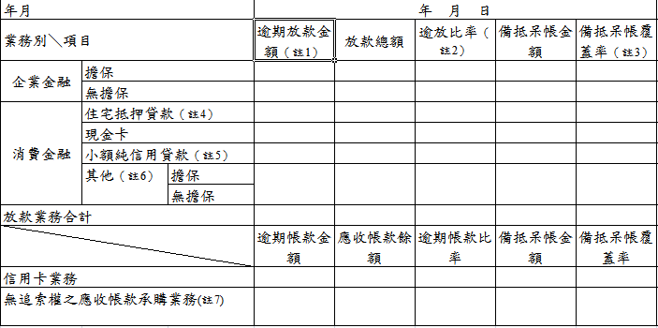
申報注意事項
說明：
編製準則規定附表
資產品質：
逾期放款及逾期帳款：
逾期放款金額、放款總額及備抵呆帳金額之合計，有設加總檢核。
免列報逾期放款或逾期應收帳款：
免列報逾期放款總餘額、免列報逾期應收帳款總餘額之合計，有設加總檢核。
Notes:
、、

Slide 43
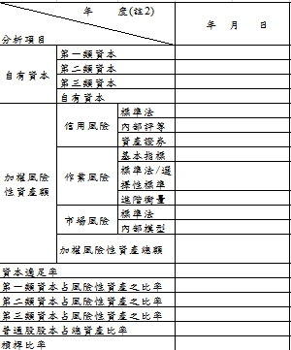
申報注意事項
說明：
編製準則規定附表
資本適足性：
自有資本合計、加權風險性資產總額，有設加總檢核。
資本適足率及第一類～第三類資本占風險性資產之比率，有設比率計算之檢核。
Notes:
、、

Slide 44
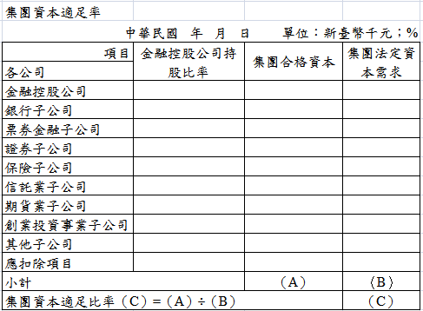
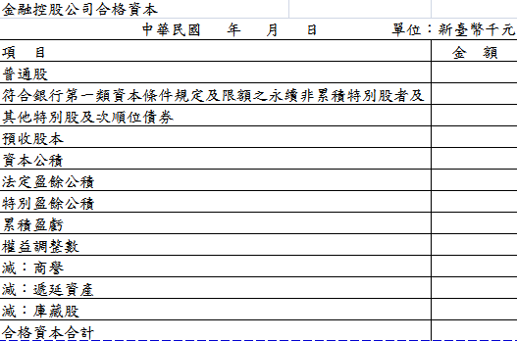
申報注意事項
說明：
編製準則規定附表
集團資本適足率：
金控及各子公司可依公司家數自行新增
小計及集團資本適足比率，設有檢核公式
金控合格資本：合格資本合計設有檢核公式

Slide 45
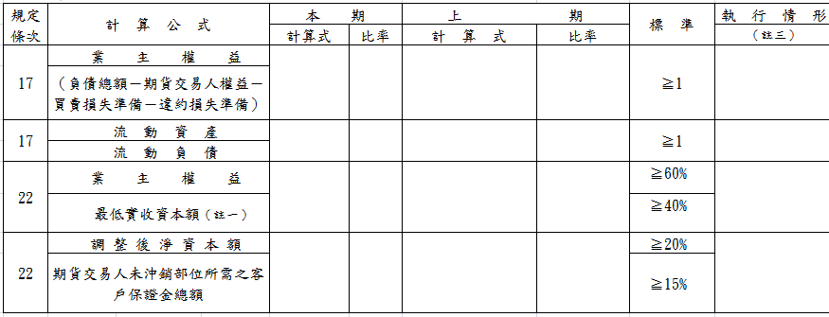
申報注意事項
說明：
編製準則規定附表
期貨業
財務比率之限制及其執行情形：
計算式之分子與分母之欄位為文字類型，由公司填寫公式。
比率
一律以百分比表達（即150.21%）。
Notes:
、、

Slide 46
服務窗口
公司 | 部門 | 姓名 | 電話 | Email
證券交易所 | 上市一部 | 陳麗寧 | 02-8101-3596 | 1003@twse.com.tw
 | 上市一部 | 黃桂崇 | 02-8101-3654 | 0350@twse.com.tw
 | 上市一部 | 李士忠 | 02-8101-3645 | 1006@twse.com.tw
 | 上市一部 | 黃曉惠 | 02-8101-3721 | 1085@twse.com.tw
 | 稽核部 | 施明志 | 02-8101-3778 | 1046@twse.com.tw
 | 電腦規劃部 | 王堅權 | 02-3343-5789 | 1097@twse.com.tw
 | 電腦規劃部 | 趙明宗 | 02-3343-5562 | 0642@twse.com.tw
櫃檯買賣中心 | 上櫃監理部 | 黃正宏 | (02) 2366-6024 | howardchuang@mail.gretai.org.tw
 | 上櫃審查部 | 沈振宇 | (02) 2366-6098 | chenyu@mail.otc.org.tw
 | 資訊部 | 黃思凱 | (02) 2366-6178 | dennyhwa@mail.otc.org.tw

Slide 47
準備做得好
申報沒煩惱

